Slide 1

UNIVERSIDAD DE LAS FUERZAS ARMADAS – ESPE
DEPARTAMENTO DE CIENCIAS DE LA COMPUTACIÓN
TEMA:
“DESARROLLO DE UN SISTEMA DE TRUEQUE VIRTUAL PARA DISPOSITIVOS MÓVILES ANDROID, UTILIZANDO SOFTWARE LIBRE BASADO EN LENGUAJES DE PROGRAMACIÓN INTERPRETADOS”
Pablo Patricio Villarruel Duque
Carlos Isaac Naranjo Torres
SANGOLQUÍ – ECUADOR
2016

Slide 2
AGENDA
1.- Introducción
3.- Objetivos
4.- Marco Teórico
2.- Planteamiento del Problema
5.- Solución
6.- Conclusiones y Recomendaciones
Notes:
Roberto
La agenda para este dia es la siguiente

Slide 3

Introducción
¿Qué es el Trueque?
Con la aparición de la propiedad privada(sedentarismo) aparecieron los diferentes productos y el comercio
Las personas poseían recursos que no les eran necesarios
Deseaban y necesitaban productos de diferente índole
Surgió una necesidad

Slide 4
Introducción
Planteamiento del problema
Creciente mercado, social commerce
El lento aumento de interesados por el producto
Búsquedas manuales muy largas
Procesos innecesarios para publicar un producto
Falta de conocimiento de lenguajes interpretados
“La basura de un hombre, es el tesoro de otro”

Slide 5
Planteamiento del Problema
Justificación
Mejorar la experiencia de trueque
Innovación Tecnológica
Reusabilidad.
Notes:
Roberto
Medios físicos danos y perdidas

Slide 6
Objetivos
Objetivo General.
Desarrollar una aplicación móvil para trueque virtual en dispositivos móviles Android, utilizando software libre (Ruby on Rails, Sencha Touch) basado en lenguajes de programación interpretados.
Notes:
Diego

Slide 7
Objetivos
Objetivos Específicos
Diseñar un software con el lenguaje de programación Ruby, usando tecnología web service Rest, que permita la interacción de usuarios al momento de intercambiar información para hacer trueque.
Diseñar un cliente con el lenguaje de programación JavaScript para consumir Web service Rest, de fácil implementación que permitan divulgar, buscar, eliminar publicaciones de bienes o servicio para realizar trueque.
Mejorar la interacción de comunicación con el cliente al momento de diseñar software utilizando el modelo Product Canvas.
Identificar una línea de productos software con las funcionalidades necesarias, que permitan reutilizar código existente; para reducir tiempo de trabajo en el desarrollo de software.
Documentar la información recopilada para fomentar el uso de herramientas innovadoras para el desarrollo de software.
Notes:
Roberto

Slide 8
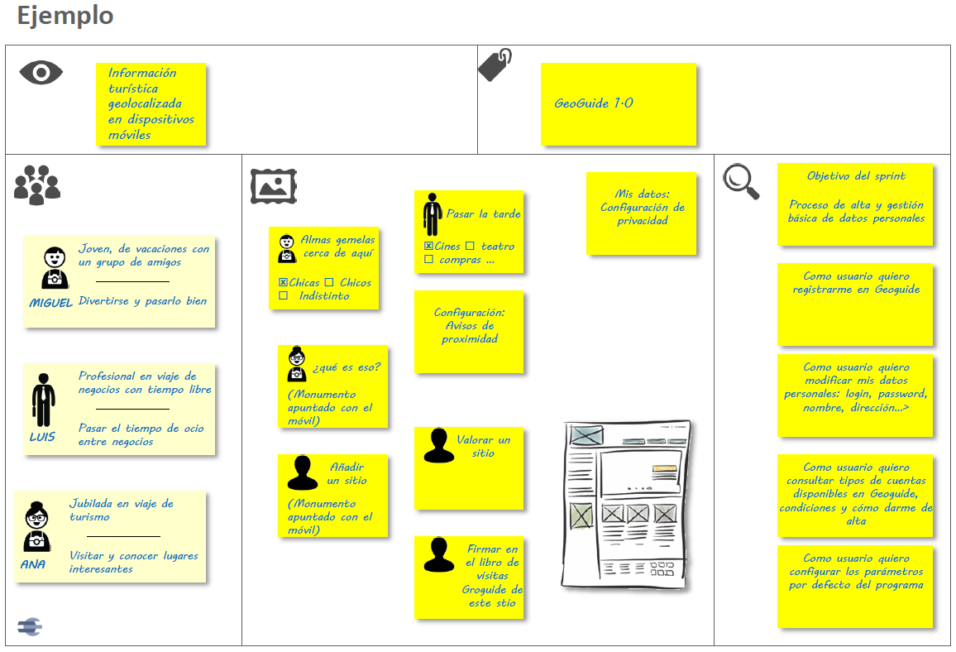
Marco Teórico
Modelo Product Cavas
Notes:
Diego

Slide 9
Modelo Product Cavas
1. Visión
Cual es la razón o la idea del producto
2. Nombre del producto
Un nombre que describa el producto
3. Usuarios
A quien va dirigido el producto, y que características deben tener lo usuarios.
4. Tareas
  UX
  Historias de usuarios
  Funcionalidades del producto
  Diseños
  Restricciones
  Reglas de negocio

Slide 10
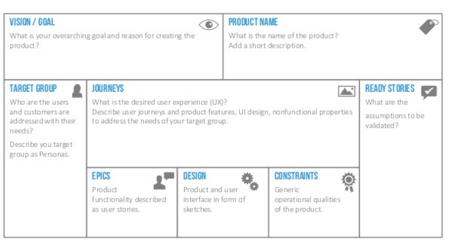
Modelo Product Cavas
5. Historial de usuario
  Retroalimentación
  Tareas hechas
  Hitos
  Mejoras

Slide 11

Marco Teórico
Ruby on Rails
Notes:
Roberto

Slide 12
Ruby como lenguaje
Lenguajes Interpretados
Un lenguaje interpretado es aquel en el que las instrucciones se traducen o interpretan una a una en tiempo de ejecución.
Portabilidad
Independencia de plataforma
Lenguajes Compilados
Se traduce a partir de su código fuente por medio de un compilador en un archivo ejecutable para una determinada plataforma compilados.
Mas rápidos.
Gran cantidad de recursos.

Slide 13
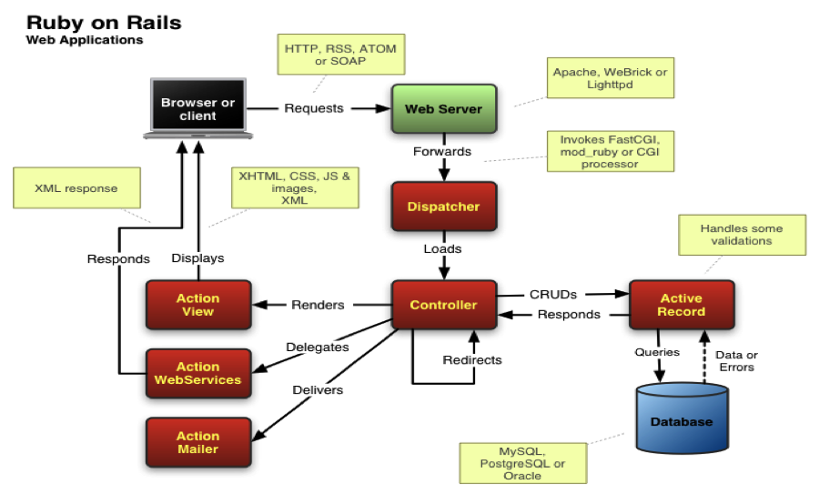
Marco Teórico
Arquitectura Ruby on Rails

Slide 14
Gemas
Una gema es la forma en que Ruby provee un estándar para distribución de librerías y programas con funcionalidades específicas.
Gemas
mysql2
device
carrierwave
Notes:
Sass es un lenguaje de hoja de estilos en ruby funciona con scss
Coffee-rails= responder a peticinoes js a través de coffeeScript

Slide 15
Gema mysql2
Esta librería servir principalmente para uso muy común de conexión, consulta, almacenamiento, modificación y eliminación de registro de la base.
Características
Uso mandatario de codificación UTF-8
Uso de api para gestión de cuentas
Client - la conexión con la base de datos.
Result – regresa el resultado de un consulta
Statement – Retorna el estado de la conexión

Slide 16
Gema devise
Es una gema solución de autenticación flexible para Rails basado en Warden (gema de autentificación)
Características
Encripta y almacena contraseñas
Envío de correo de confirmación.
Recuperación de contraseña
Editar y eliminar cuentas
Permite restear usuarios a través de la Ip.

Slide 17
Gema carrierwave
Ofrece una manera simple y extremadamente flexible para subir archivos e imágenes.
Características
Facilita carga de archivos.
Commit en la base

Slide 18

Marco Teórico
Sencha Touch
Notes:
Roberto

Slide 19
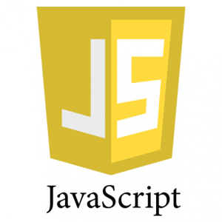

¿Qué es Sencha?
Sencha touch es un framework Javascript para crear aplicaciones web móviles con un rendimiento espectacular.
Utiliza el patron MVC (Model-View-Controller) para generar la estructura de tu aplicación y hace uso del lenguaje Javascript para crear las aplicaciones.

Slide 20
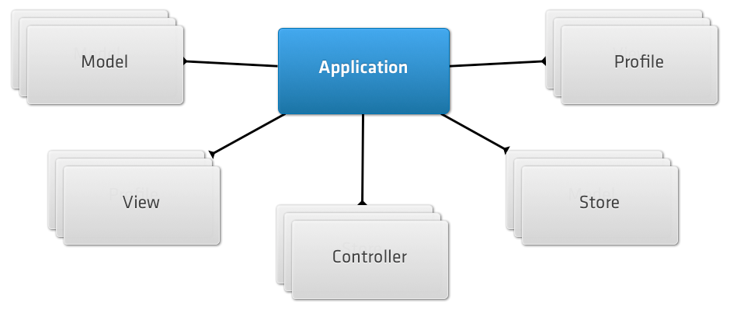
Marco Teórico
Arquitectura Sencha Touch

Slide 21
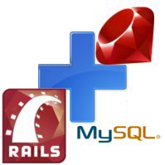
Marco Teórico
Base de Datos
Sistema de gestión de bases de datos objeto-relacional
Se ofrece bajo la GNU GPL para cualquier uso compatible con esta licencia
Es multiplataforma
Replicación
Velocidad al realizar las operaciones, lo que le hace uno de los gestores con mejor rendimiento.

Slide 22

Marco Teórico
Servidor de Aplicaciones Cordova
Notes:
Roberto

Slide 23
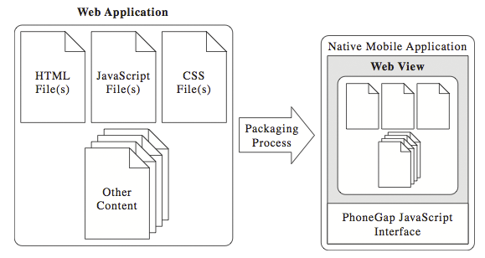
Marco Teórico
Arquitectura Sencha Touch

Slide 24

Marco Teórico
Herramientas
Notes:
Diego

Slide 25
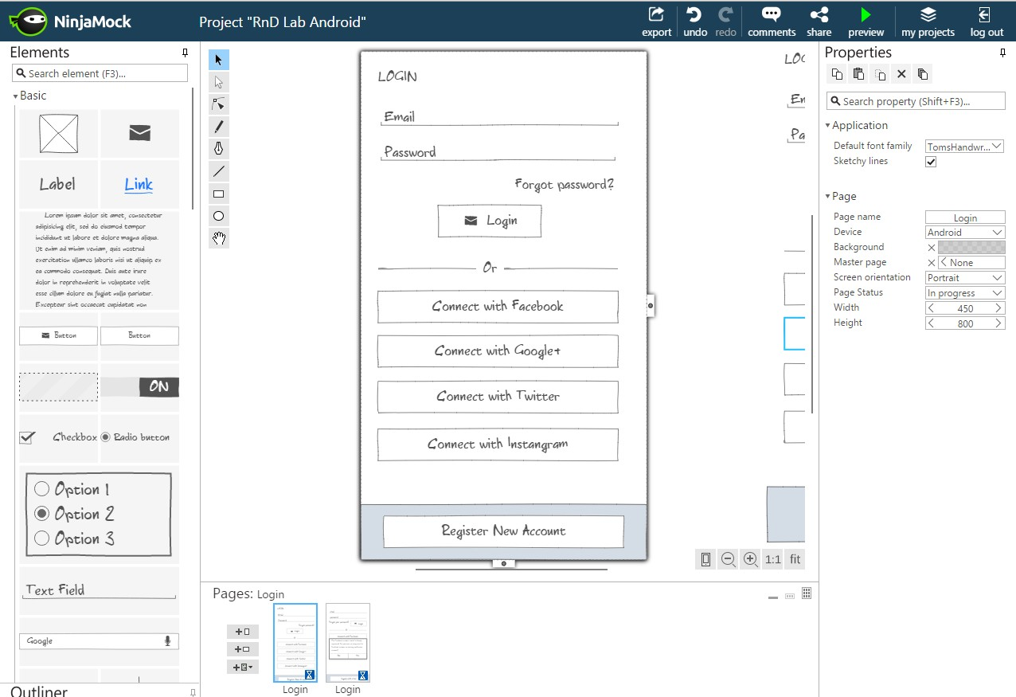
Marco Teórico

Slide 26
Solución
Casos de Uso
Notes:
Diego

Slide 27
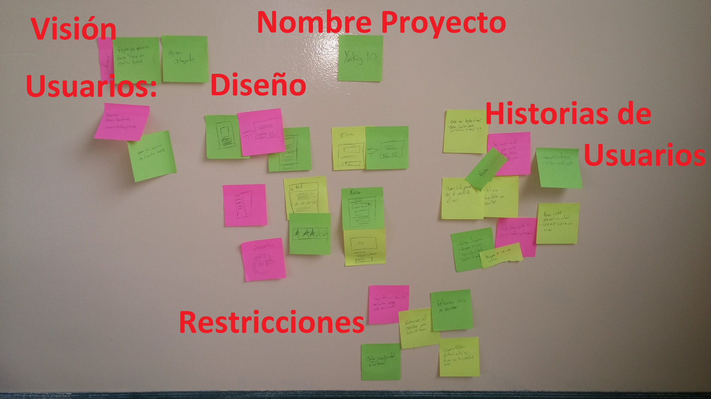
Solución
Diseño Product Canvas
Notes:
Roberto

Slide 28
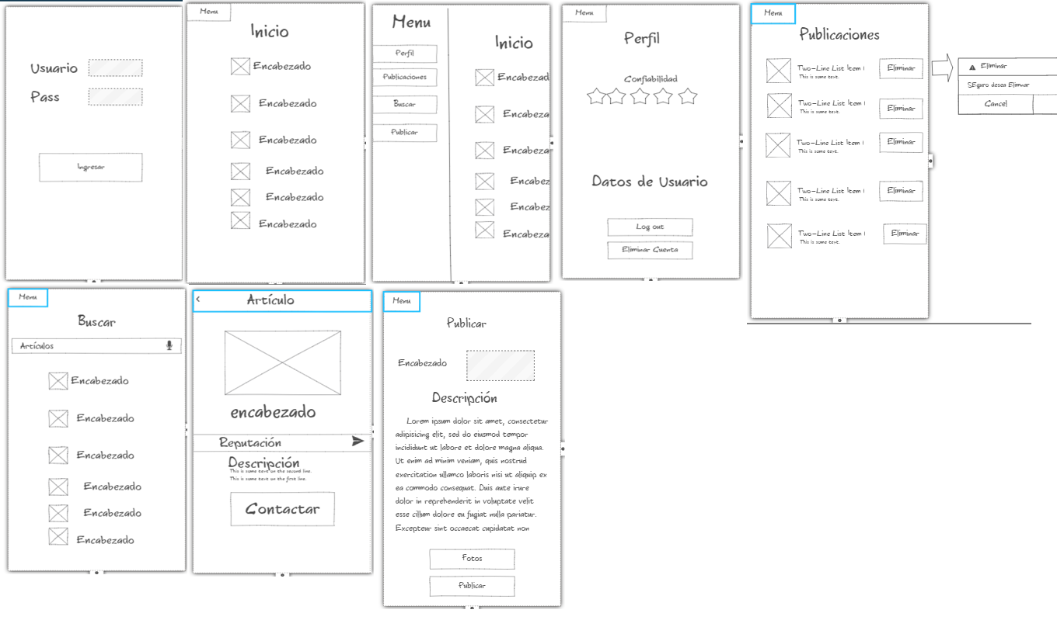
Solución
Ninjamock

Slide 29
5.- Solución
Aplicativo

Slide 30
Conclusiones y Recomendaciones
Conclusiones
Debido a la amplia aceptación que han tenido las herramientas de programación Ruby y JavaScript, con sus frameworks Rails y Sencha Touch respectivamente, y después de la investigación que hemos realizado podemos decir que estas en conjunto son capaces de proporcionar una arquitectura bastante robusta y evolutiva.

Slide 31
Conclusiones y Recomendaciones
  La mayor fortaleza del entorno de trabajo con lenguajes interpretados, es la forma en que se aprovecha la Convención sobre Configuración; es decir, que siempre se tendrá una homogeneidad de desarrollo en los proyectos y casi nunca se tendrá código ambiguo. Este principio permite enfoques intuitivos, por ejemplo: cambios en el código se vuelve sencillo debido al aislamiento o centralización de ciertos componentes (gemas) ya que el entorno se basa en lugares predeterminados, donde se debe ubicar cierta funcionalidad. Por lo que si se reutiliza código, este no afectará casi en nada al modelo del negocio que se está desarrollando

Slide 32
Conclusiones y Recomendaciones
Sencha Touch CMD, proporciona una gran ventaja al momento de querer migrar el código a otra plataforma, posee una gran cantidad de controles IU para desarrollar pantallas bastante complejas e interactivas. Ha sido diseñado específicamente para dispositivos táctiles por lo que incluye una amplia gama de eventos táctiles. Sencha CMD a pesar de ser una plataforma reciente posee la suficiente documentación, soporte, APIs, librerías, entre otros; que permiten una desarrollar una plataforma robusta basada en el lenguaje javascript.

Slide 33
Conclusiones y Recomendaciones
El Product Canvas permite hacer partícipe al cliente en cualquier momento del desarrollo, maneja un lenguaje simple y común por lo que el cliente no necesariamente debe estar siempre presente físicamente en las reuniones de trabajo; este modelo le permite al cliente estar lejos de la organización y tener una comunicación lineal, ya que todos están hablando el mismo lenguaje.
Al reutilizar código de terceros, se garantiza que el desarrollo de los proyectos se lo implemente en menor tiempo y con más facilidad. La filosofía de los lenguajes interpretados es generar la menor carga posible en el desarrollo, por otro lado al ser de software libre se puede modificar todos los recursos para que realicen alguna tarea en específico. También al reutilizar código se fomenta la investigación en el desarrollador ya que el implementar código de terceros tiene su complejidad y encontrar justo el código que se necesita conlleva una responsabilidad.

Slide 34
Conclusiones y Recomendaciones
Recomendaciones
Realizar capacitación oportunidad sobre el desarrollo en Ruby on Rail y Java Script, si bien en internet hay mucha información sobre las herramientas; esta información no siempre es orientada a lo que se desea realizar por lo cual se necesita una guía idónea para empezar con estos lenguajes.
Implementar mecanismo de seguridad para la conexión entra cliente y servidor. Ruby ayuda a tener la información cifrada y tiene muchas gemas que ayudan a bloquear el acceso a personas no deseadas.
Realizar aplicaciones móviles que no tengan ninguna información respecto a clientes o datos del servidor, la aplicación móvil deberá obtenerla toda la información desde el servidor.

Slide 35
Conclusiones y Recomendaciones
Trabajar con objetos JSON es una forma muy viable para optimizar el consumo de recursos ya que no ocupan mucha memoria y los objetos pueden ser renderizados fácilmente.
Para empezar con el estudio de estos lenguajes se debe seleccionar de forma adecuado las fuentes de información, en el desarrollo de la tesis se puede revisar los ejemplos con los códigos, sin embargo en la web se pueden encontrar muchos tutoriales y ejemplos cada vez más elaborados.
Rails hereda algunas de las debilidades del lenguaje utilizado para su construcción. Más específicamente, la falta de apoyo de concurrencia; obstaculiza de cierta forma el potencial de escalabilidad de una aplicación construida usando Ruby on Rails. Además, la gestión de memoria no es tan eficiente como otros idiomas disponibles. Por ejemplo, Java exhibe un mejor comportamiento al momento de recolectar basura en comparación con Ruby on Rails. Por lo que, en caso de tener un sistema bastante robusto; se deberá incluir procesos de optimación en el rendimiento.

Slide 36

¿Preguntas?

Slide 37
Muchas Gracias

